Slide 1
Mavzu: Logistik Marketing

Slide 2
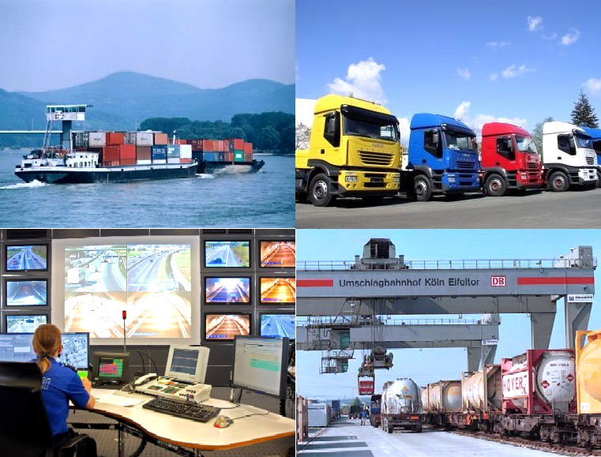
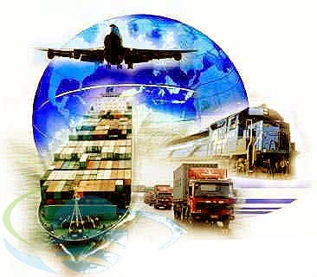
Logistika va marketing.
Hozirgi paytda marketing va logistik jarayonlar muhim vazifalarni
amalga oshirmoqda. Chunki bu ikkala soha bir-birisiz ist’emolchiga sifatli, arzon va qulay
mahsulotlarni o’z vaqtida, ehtiyojdan kelib chiqqan holda yetkazib berolmaydi. Shuning
uchun ushbu sohalar dolzarb muhokamalarga sababdir.

Slide 3
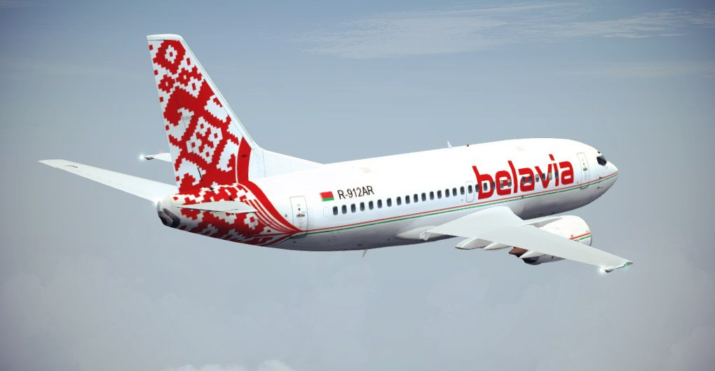
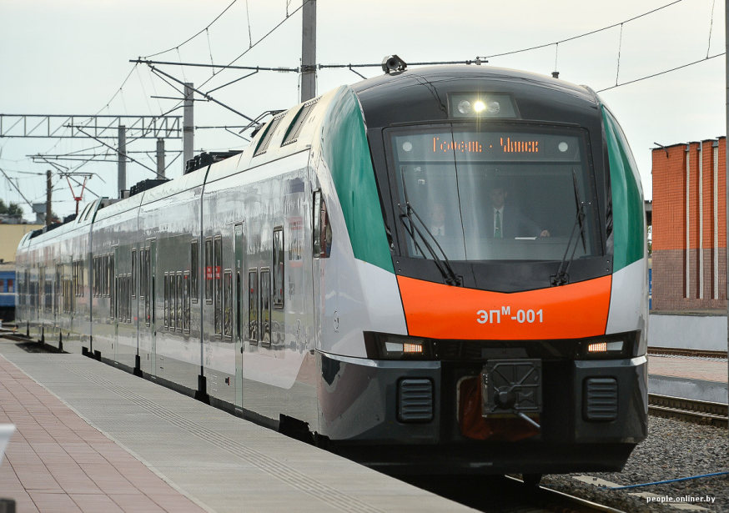
Logistika bilan marketingning o’zaro bog’liqligi muhim ahamiyatga ega.
Masalan, marketing xizmati tomonidan hal qilinadigan korxona ishlab chiqarayotgan mahsulot assortimentini boshqarish va xizmat ko’rsatishni rejalashtirish logistik bo’linmalar bilan birgalikda amalga oshiriladi. Bunda logistika xizmatining maqsadi bo’lib, marketologlar tomonidan asoslab berilgan mahsulot turlarini ishlab chiqarishga ishlatiladigan xomashyoni yetkazib berish va zaxiralarni boshqarish hisoblanadi.

Slide 4

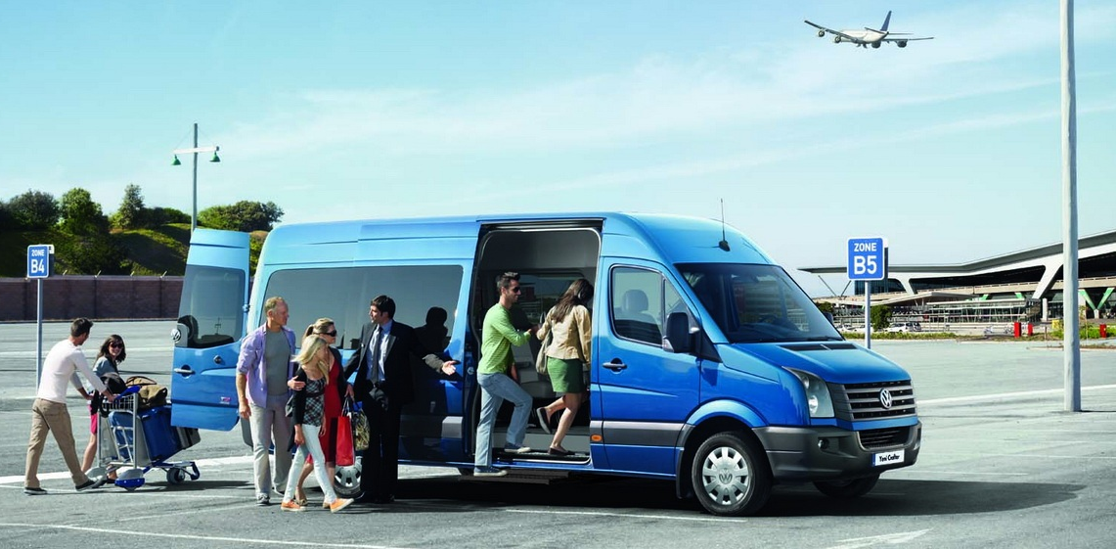
Logistika
Marketing

Slide 5
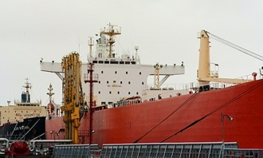
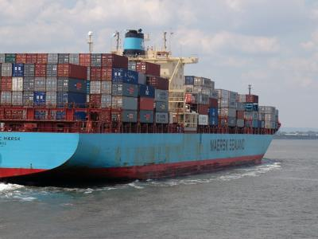
Logistika va ishlab chiqarishni rejalashtirish Korxonada logistika xizmati ishlab chiqarishni rejalashtirish bilan chambarchas bog’liq. Bu ishlab chiqarishni, xomashyoni, materiallarni, ehtiyot qismlarni ma’lum miqdorda va sifatda muayyanvaqt ichida yetkazib berilishiga tobeligi bilan asoslanadi. Shuning uchun logistika biron - bir mahsulot ishlab chiqarish haqida qarorlar qabul qilish va tayyor mahsulotni ishlab chiqarish grafiklarini shakllantirishda qatnashishi kerak. Logistik xizmatning muhim funksiyasi xomashyoni va ehtiyot qismlarni sexlarga, ish joylarining o’ziga yetkazib berish va tayyor mahsulotni saqlash joylariga o’tkazish hisoblanadi. Shu funksiyani amalga oshirishda logistikaning ishlab chiqarish bilan o’zaro bog’liqligi, har xil joylarda zaxiralarning ko’payishiga, ishlab chiqarishga qo’shimcha og’irlik yuzaga kelishiga olib keladi.

Slide 6

Logistika marketingi
Transport, ekspeditorlik va operator kompaniyalari va transport foydalanuvchilariga transport xizmatlarini ko'rsatuvchi firmalarning ishlab chiqarish va sotish faoliyatini tashkil etish va boshqarish tizimidir. Transport bozori va iste’molchilarning transport mahsulotlariga bo‘lgan talabini har tomonlama o‘rganish asosidaamalga oshirish uchun eng yaxshi sharoitlarni yaratish maqsadida..

Slide 7
Logistika marketingining asosiy tushunchalari:
transport bozori,
transport foydalanuvchilari,
transport xizmati,
transportda talab va taklif,
transport tarifi,
transportda raqobat va raqobatbardoshlik,
transport ekspeditsiyasi yoki vositachilar,
marketing aralashmasi,
transport marketingini boshqarish.

Slide 8
Logistika marketingni boshqarishning maqsadlari​
Transport xizmatlari va transport tashkilotlarining boshqa mahsulotlariga samarali talabni shakllantirish
Transport tashkilotlarining barqaror moliyaviy-iqtisodiy holatini ta'minlash

Slide 9


Slide 10
Foydalanilgan adabiyotlar
Транспортная логистика: учеб. / под общ. Ред. Л. Б. Миротина. – 2-e Изд. – M.: Экзамен, 2005. – 512 с.
Николашин, В. M. Основы логистики: учеб. Для вузов ж.-д. Трансп. / В. M. Николашин, A. С. Синитсина. – M.: ГОУ «Учебно-методический центр по Образованию на ж/д транспорте», 2007. – 252 с.
Гаджинский, A. M. Логистика: учеб. Для высш. И сред. Спец. Учеб. Завед. / A.M. Гаджинский. – 5-e изд. – M.: Издателко-книготорговый центр «Маркентинг», 2002.
Аникин, Б. A. Коммерческая логистика / Б. A. Аникин, A. П. Тярухин. M

